Slide 1
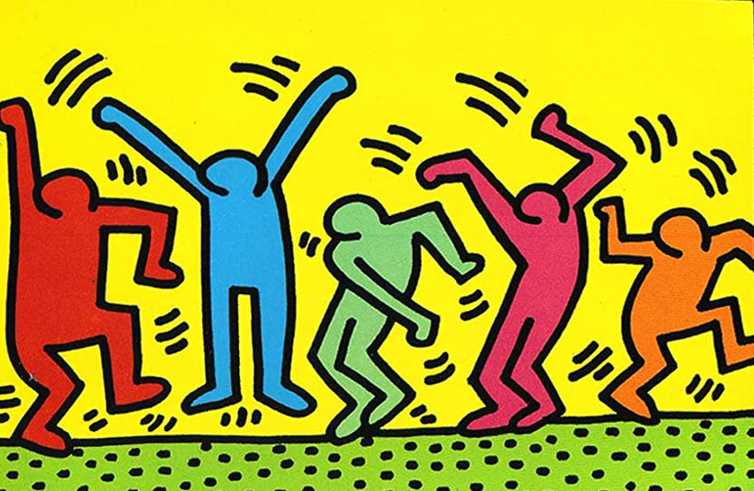
Primijenjeno oblikovanje - dizajn PLOHA Ritam i niz likova

Slide 2
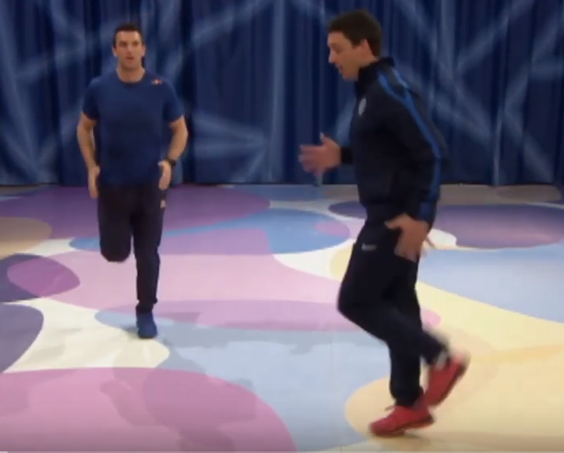
Sigurno svakodnevno vježbaš prateći Školu na trećem.
Klikom na sliku pokreni video, vježbaj i pritom prati pokrete tijela.

Slide 3
Promotri pokrete ruku i nogu.
Promotri veličinu dijelova ruke – od ručnog zgloba do lakta i od lakta do ramena.
Promotri veličinu dijelova noge – od kuka do koljena i od koljena do gležnja.

Slide 4
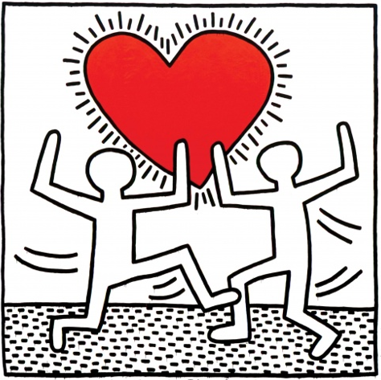
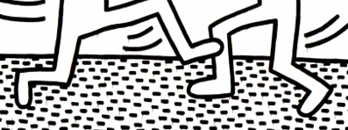
Promotri položaj noge koja je savijena u koljenu prema natrag.
U kojem je smjeru postavljeno stopalo?
Promotri položaj noge koja je savijena u koljenu i podignuta je prema naprijed.
U kojem je smjeru postavljeno stopalo?

Slide 5
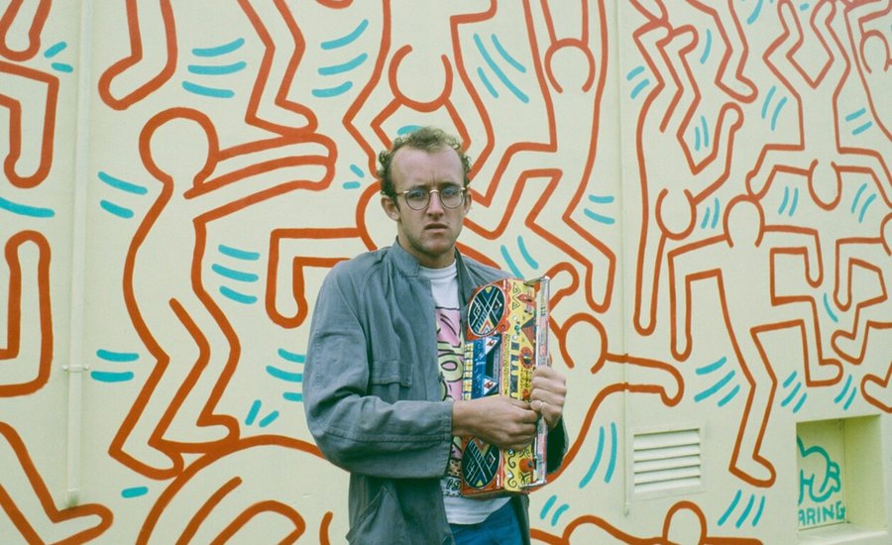
Američki umjetnik Keith Haring je često crtao i slikao ljude u pokretu.
Za prikaz tijela koristio je samo boju i crnu obrisnu crtu.
Njegovi likovi nisu imali nikakvih detalja.

Slide 6
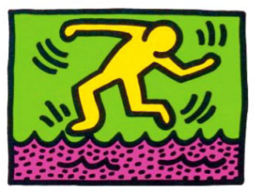
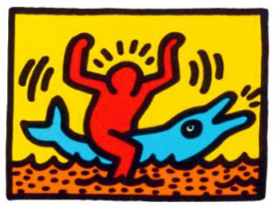
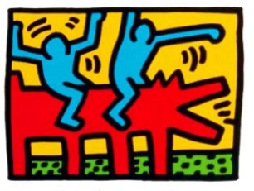
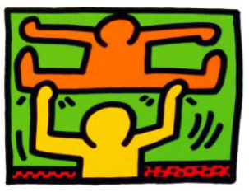

Slide 7
Uočavaš li još neke crte na slikama?
Kakav one dojam ostavljaju i što je po tvome mišljenju slikar htio postići ponavljanjem tih crta oko likova?
Ritmičnim ponavljanjem crta oko likova slikar je htio naglasiti kretanje.

Slide 8
ZADATAK – pripremi tempere
Naslikaj jedan lik koji pleše.
Pokušaj u načinu slikanja oponašati Keitha Haringa.
Odaberi neku uočljivu, čistu boju i njome naslikaj tijelo u pokretu.

Slide 9
Oslikaj i pozadinu dvjema čistim bojama po izboru, ali pokušaj ostvariti kontrast.
Tankim kistom i crnom bojom opcrtaj svoj lik.
Dodaj i crte oko onih dijelova tijela koji su u pokretu i tako naglasi dojam kretanja.

